Slide 1
Тәрбие сағаты
“Менің Отаным - Қазақстан”

Slide 2
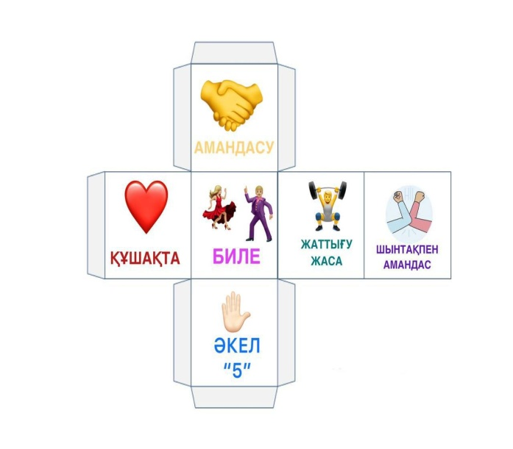
Сәлемдесу.

Slide 3
Әнұран

Slide 4
Психологиялық ахуал

Slide 5
Тақырып ашу

Slide 6
“Мақал - мәтел айдары”
Отаны бірдің жүрегі бір, Жүрегі бірдің тілегі бір.
Отан елдің анасы, Ел ердің анасы.
Отансыз адам — ормансыз бұлбұл
Отан оттан да ыстық, жалыны бар шоқтан да ыстық
Бұлбұл гүлзарын сүйеді, Адал адам Отанын сүйеді.

Slide 7
Сергіту сәті

Slide 8
“Рәміздер” ойыны

Slide 9
«Гүл тізбегі» әдісі
Ә
Е
І
Т | ұлттық валюта.
Ә | тұңғыш қазақ ғарышкері.
У | мал төлдер, пісіреді ақ бауыр
Е | еліміздің бас қаласы орналасқан өзен.
Л | Ешкінің төлі
С | тіршіліктің нәрі не?
І | пілдің ортасында не бар?
З | жалпы тәртіптік шара.
Д | хан тұқымынан шыққан атақты күйші.
І | Ағаның антонимі
К | қабат-қабат қаттама, ақылын болса аттама.
У
Д
Л
З
С
І

